Slide 1

SOSYAL BİLİMLER ENSTİTÜSÜ

Slide 2
Siirt Üniversitesi Sosyal Bilimler Enstitüsü hem ulusal hem uluslararası düzeyde bilimsel araştırmalar yaparak lider bir enstitü olma hedefiyle yola çıkmıştır.
Sürekli gelişme hedefiyle bilimsel ahlakı esas alan, toplumsal fayda yaratmaya öncelik veren Enstitümüz, bu vizyon doğrultusunda yerel, bölgesel, ulusal ve uluslar arası düzeydeki paydaşlarıyla bölgesel ve ulusal kalkınmaya yönelik sosyal projeler oluşturmayı amaçlamaktadır.
Enstitümüz, sosyal bilimler ve eğitim bilimleri alanlarında lisansüstü seviyede araştırmalar yaptırarak, sorunlara bilimsel çözümler üretebilmeyi hedefleyen, olaylara eleştirel ve sorgulayıcı bakış açısıyla yaklaşan, disiplinler arası çalışmaya önem veren, analitik düşünme becerisi geliştirmiş, girişimci, dil ve zihinsel berecileri gelişmiş, üst düzeyde insan gücü yetiştirerek ülkemize kazandırmayı hedefleyen bir kurum olarak bu yöndeki çalışmalarını hızla sürdürmektedir.

Slide 3
PERSONEL DURUMU
Müdür
Doç. Dr. Veysel OKÇU
Müdür Yardımcısı
Dr. Öğr. Üyesi Uğur DEMLİKOĞLU
Enstitü Sekreteri
Abdurrezzak ÇELİK
Bilgisayar İşletmeni
Betül YILDIZ
İbrahim GİDER

Slide 4
OFİS ALANLARI
ALT BİRİM | OFİS SAYISI
Müdür Odası | 1
Enstitü Sekreteri Odası | 1
Müdür Yardımcısı Odası | 2
Memur Odası | 1
Sekreter Odası | 1
Arşiv | 1
Toplantı Salonu (ortak kullanım) | 1
Toplam | 8

Slide 5
EKİPMAN
ALT BİRİM | Bilgisayar | Yazıcı
Müdür Odası | 1 | 2
Enstitü Sekreteri Odası | 1 | 1
Müdür Yardımcısı Odası | 1 | -
Memur Odası | 1 | 1
Sekreter Odası | 1 | 1
Toplantı Salonu (ortak kullanım) | 1 | 1 (Projeksiyon)
Toplam | 6 | 6

Slide 6
EĞİTİM ÖĞRETİM FAALİYETİ YÜRÜTÜLEN PROGRAMLAR
Eğitim Bilimleri
İktisat
Tarih
Temel İslam Bilimleri
Türk Dili ve Edebiyatı
Türkçe ve Sosyal Bilimler Eğitimi

Slide 7
EĞİTİM BİLİMLERİ ANA BİLİM DALI
BİLİM DALI / PROGRAM | KIZ ÖĞRENCİ | ERKEK ÖĞRENCİ | TOPLAM
Eğitim Yönetimi Bilim Dalı (Tezli Normal Öğretim) | 15 | 15 | 30
Eğitim Yönetimi Bilim Dalı (Tezsiz Normal Öğretim) | - | - | -
Eğitim Yönetimi Bilim Dalı (Tezli İkinci Öğretim) | 12 | 52 | 64
Eğitim Yönetimi Bilim Dalı (Tezsiz İkinci Öğretim) | 11 | 52 | 63
Eğitim Yönetimi Doktora Öğretim Programı | - | 7 | 7
Eğitim Programları ve Öğretimi Bilim Dalı (Tezli Normal Öğretim) | 10 | 11 | 21
Eğitim Programları ve Öğretimi Bilim Dalı (Tezli İkinci Öğretim) | 9 | 4 | 13
TOPLAM | 2018-222 | 2019-198

Slide 8
İKTİSAT ANA BİLİM DALI
BİLİM DALI / PROGRAM | KIZ ÖĞRENCİ | ERKEK ÖĞRENCİ | TOPLAM
Bölgesel Kalkınma İktisadı Bilim Dalı (Tezli Normal Öğretim) | 9 | 23 | 32
Bölgesel Kalkınma İktisadı Bilim Dalı (Tezsiz Normal Öğretim) | - | - | -
Bölgesel Kalkınma İktisadı Bilim Dalı (Tezli İkinci Öğretim) | 15 | 24 | 39
Bölgesel Kalkınma İktisadı Bilim Dalı (Tezsiz İkinci Öğretim) | 4 | 23 | 27
İktisat Doktora Öğretim Programı | 5 | 5 | 10
TOPLAM | 2018-68 | 2019-108

Slide 9
TARİH ANA BİLİM DALI
BİLİM DALI / PROGRAM | KIZ ÖĞRENCİ | ERKEK ÖĞRENCİ | TOPLAM
Tarih Anabilim Dalı (Tezli Normal Öğretim) | 13 | 31 | 44
Tarih Anabilim Dalı (Tezli İkinci Öğretim) | 1 | 9 | 10
Toplam | 2018-47 | 2019-54

Slide 10
TÜRK DİLİ VE EDEBİYATI ANABİLİM DALI
BİLİM DALI / PROGRAM | KIZ ÖĞRENCİ | ERKEK ÖĞRENCİ | TOPLAM
Türk Dili ve Edebiyatı Bilim Dalı (Tezli Normal Öğretim) | 18 | 27 | 45
Türk Dili ve Edebiyatı Bilim Dalı (Tezli II. Öğretim) | 10 | 8 | 18
Toplam | 2018-42 |  | 2019-63

Slide 11
TEMEL İSLAM BİLİMLERİ ANA BİLİM DALI
BİLİM DALI / PROGRAM | KIZ ÖĞRENCİ | ERKEK ÖĞRENCİ | TOPLAM
Temel İslam Bilimleri Anabilim Dalı (Tezli Normal Öğretim) | 38 | 64 | 102
Temel İslam Bilimleri Anabilim Dalı Doktora Öğretim Programı | - | 18 | 18
Toplam | 2018-78 |  | 2019-120

Slide 12
TÜRKÇE VE SOSYAL BİLİMLER EĞİTİMİ ANA BİLİM DALI
BİLİM DALI / PROGRAM | KIZ ÖĞRENCİ | ERKEK ÖĞRENCİ | TOPLAM
Türkçe ve Sosyal Bilimler Eğitimi Bilim Dalı (Tezli Normal Öğretim) | 11 | 24 | 35
Türkçe ve Sosyal Bilimler Eğitimi Bilim Dalı (Tezli II. Öğretim) | 15 | 19 | 34
Toplam | 2018-47 |  | 2019-69

Slide 13
2019-2020 EĞİTİM ÖĞRETİM YILINDA ALINMASI PLANLANAN ÖĞRENCİ SAYILARI
EĞİTİM BİLİMLERİ ANA BİLİM DALI
BİLİM DALI / PROGRAM | ÖĞRENCİ SAYISI
Eğitim Yönetimi Bilim Dalı (Tezli Normal Öğretim) | 10
Eğitim Yönetimi Bilim Dalı (Tezsiz Normal Öğretim) | -
Eğitim Yönetimi Bilim Dalı (Tezli İkinci Öğretim) | 20
Eğitim Yönetimi Bilim Dalı (Tezsiz İkinci Öğretim) | 50
Eğitim Programları ve Öğretimi Bilim Dalı (Tezli Normal Öğretim) | 20
Eğitim Programları ve Öğretimi Bilim Dalı (Tezli İkinci Öğretim) | -
Eğitim Yönetimi Bilim Dalı Doktora Öğretim Programı | 10

Slide 14
2019-2020 EĞİTİM ÖĞRETİM YILINDA ALINMASI PLANLANAN ÖĞRENCİ SAYILARI
TÜRKÇE VE SOSYAL BİLİMLER ANA BİLİM DALI
BİLİM DALI / PROGRAM | ÖĞRENCİ SAYISI
Türkçe Eğitimi Bilim Dalı (Tezli Normal Öğretim) | 20
Türkçe Eğitimi Bilim Dalı (Tezli İkinci Öğretim) | 20

Slide 15
2019-2020 EĞİTİM ÖĞRETİM YILINDA ALINMASI PLANLANAN ÖĞRENCİ SAYILARI
İKTİSAT ANA BİLİM DALI
BİLİM DALI / PROGRAM | ÖĞRENCİ SAYISI
Bölgesel Kalkınma İktisadı Bilim Dalı (Tezli Normal Öğretim) | 10
Bölgesel Kalkınma İktisadı Bilim Dalı (Tezsiz Normal Öğretim) | -
Bölgesel Kalkınma İktisadı Bilim Dalı (Tezli İkinci Öğretim) | 30
Bölgesel Kalkınma İktisadı Bilim Dalı (Tezsiz İkinci Öğretim) | 50
İktisat Doktora Öğretim Programı | 10

Slide 16
2019-2020 EĞİTİM ÖĞRETİM YILINDA ALINMASI PLANLANAN ÖĞRENCİ SAYILARI
TARİH ANA BİLİM DALI
BİLİM DALI / PROGRAM | ÖĞRENCİ SAYISI
Tarih Anabilim Dalı (Tezli Normal Öğretim) | 15
Tarih Anabilim Dalı (Tezli İkinci Öğretim) | 20
TEMEL İSLAM BİLİMLERİ ANA BİLİM DALI
BİLİM DALI / PROGRAM | ÖĞRENCİ SAYISI
Temel İslam Bilimleri Bilim Dalı (Tezli Normal Öğretim) | 25
Temel İslam Bilimleri Anabilim Dalı (Doktora) | 15

Slide 17
2019-2020 EĞİTİM ÖĞRETİM YILINDA ALINMASI PLANLANAN ÖĞRENCİ SAYILARI
TÜRK DİLİ VE EDEBİYATI ANA BİLİM DALI
BİLİM DALI / PROGRAM | ÖĞRENCİ SAYISI
Türk Dili ve Edebiyatı Bilim Dalı (Tezli Normal Öğretim) | 10
Türk Dili ve Edebiyatı Bilim Dalı (Tezli II. Öğretim) | 20

Slide 18
TOPLAM ÖĞRENCİ SAYILARI
KIZ | ERKEK | TOPLAM
196 | 416 | 612-2019
144 | 360 | 504-2018

Slide 19
YABANCI UYRUKLU ÖĞRENCİ SAYILARI YÜKSEK LİSANS
Anabilim Dalı | Bilim Dalı | TOPLAM | Uyruk
Temel İslam Bilimleri ABD | Temel İslam Bilimleri BD | 10 | Suriye-4 Fas- 2 Libya- 2 Afganistan- 1 Rusya- 1
İktisat ABD | Bölgesel Kalkınma İktisadı BD | 5 | Gana- 1 Pakistan- 1 Mısır- 1 Türkmenistan- 1 Ethiopia- 1
Eğitim Bilimleri ABD | Eğitim Yönetimi BD | 2 | Azerbaycan- 1 Özbekistan- 1
TOPLAM |  | 17-2019 | 23-2018

Slide 20
YABANCI UYRUKLU ÖĞRENCİ SAYILARI DOKTORA
Anabilim Dalı | Bilim Dalı | TOPLAM | Uyruk
Temel İslam Bilimleri ABD | Temel İslam Bilimleri Doktora | 6 | Suriye-6
İktisat ABD | İktisat Doktora | 2 | Mısır- 1 Azerbaycan- 1
Eğitim Bilimleri ABD | Eğitim Yönetimi Doktora | - | -
TOPLAM |  | 8

Slide 21
MEZUN ÖĞRENCİ SAYILARI
PROGRAM | ÖĞRENCİ SAYISI
İktisat ABD / Bölgesel Kalkınma İktisadı Bilim Dalı Tezli N.Ö. İktisat ABD / Bölgesel Kalkınma İktisadı Bilim Dalı Tezsiz 2. Öğretim | 30 4
Türkçe ve Sosyal Bilimler Eğitimi ABD / Türkçe Eğitimi Bilim Dalı | 15
Eğitim Bilimleri ABD / Eğitim Yönetimi Bilim Dalı Tezli N.Ö Eğitim Bilimleri ABD / Eğitim Yönetimi Bilim Dalı Tezli 2. Öğretim Eğitim Bilimleri ABD/ Eğitim Yönetimi Bilim Dalı Tezsiz 2. Öğretim Eğitim Bilimleri ABD / Eğitim Prog. ve Öğretimi Bilim Dalı | 12 11 35 16
Tarih ABD | 14
Türk Dili ve Edebiyatı ABD | 13
Temel İslam Bilimleri ABD | 7
TOPLAM | 157-2019
 | 91-2018

Slide 22
2020 YILINDA AÇILMASI PLANLANAN PROGRAMLAR
  Tarih Bilim Dalı Tezsiz İkinci Öğretim Yüksek Lisans Programı
  Matematik ve Fen Eğitimi Anabilim Dalında Tezli Yüksek Lisans Programı
  Matematik ve Fen Eğitimi Anabilim Dalında Tezsiz Yüksek Lisans Programı
  Türkçe Eğitimi Bilim Dalı Doktora Öğretim Programı
  Türk Dili ve Edebiyatı Doktora Öğretim Programı
  Tarih Bilim Dalı Doktora Öğretim Programı

Slide 23
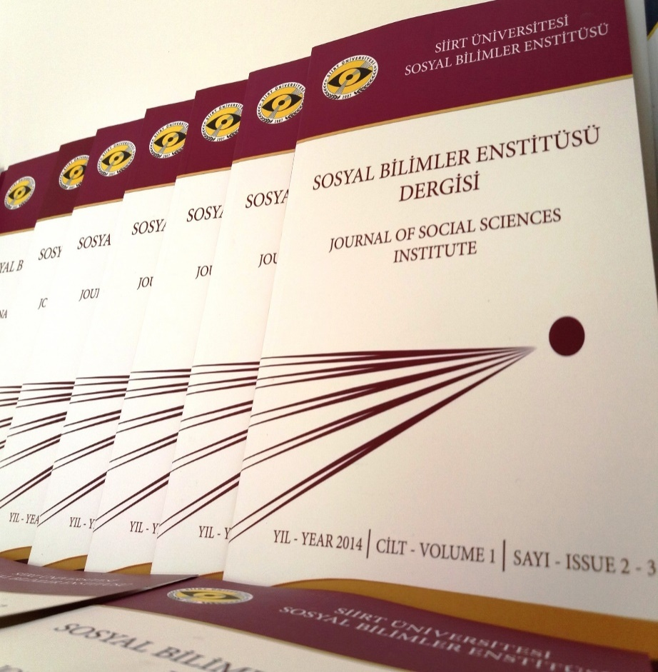
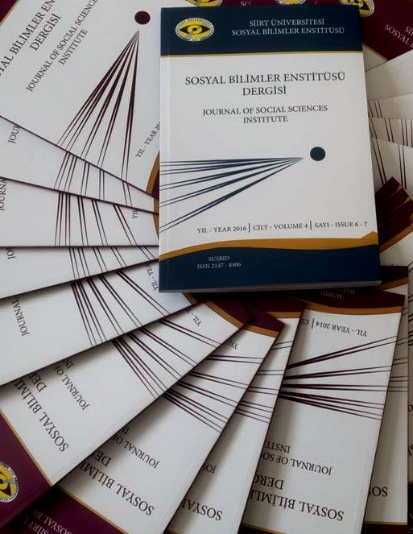
Enstitü Dergisi (SUSBİD)

Slide 24
SOSYAL BİLİMLER ENSTİTÜSÜ DERGİSİ
2013 Yılında Yayın Hayatına Başladı.
2017 Yılı Aralık Ayında Cilt: 5 Sayı 10 Yayımlandı.
TUBİTAK DergiPark üzerinden elektronik olarak yayınlanmaya devam ediyor.
Enstitümüz bünyesinde çıkartılan dergimiz 2019 yılında bir cilt iki sayı olarak basılmıştır. (cilt:7, Sayı: 13 ve 14)

Slide 25
ÖDENEK DURUMU NORMAL ÖĞRETİM
HAZİNE YARDIMI
 | Toplam Ödenek | Harcama | Kalan
01-Personel Giderleri | 1.286.739,00 | 1.286.738,33 | 0,67
02-Sos.Güve. Kur. D. Prim Giderleri | 27.576,00 | 27.575,90 | 0,10
03.02-Tüketime Yönelik Mal ve Malzeme Alımları | 15.600,00 | 15.573,48 | 26,52
03.03-Yolluklar | 11.700,00 | 11.604,40 | 95,60
03.07-Menkul Mal, Gayrimaddi Hak Alım, Bakım ve Onarım Giderleri | 1.700,00 | 1.700,00 | 1.700,00
Toplam (2019) | 1.343.315,00 | 1.343.192,19 | 1.822,89
Toplam (2018) | 921.300,00 | 910.682,22 | 10.617,78

Slide 26
ÖDENEK DURUMU İKİNCİ ÖĞRETİM
Şubat | BAB Payı | Kalan
344.000,00 | 103,381,00 | 240.619,00
Eylül | BAB Payı | Kalan
422.000,00 | 126,776,00 | 295.224,00
Toplam |  | 536.243,00

Slide 27
EK DERS ÖDEMELERİ NORMAL ÖĞRETİM
Aylar | Ödenen Tutar |  | Aylar | Ödenen Tutar
Ocak | 0,00 |  | Temmuz | 52.950,70
Şubat | 69.353,66 |  | Ağustos | 11.649,27
Mart | 109.231.33 |  | Eylül | 109.168,05
Nisan | 98.241,59 |  | Ekim | 107.084,18
Mayıs | 107.618,44 |  | Kasım | 101.005,89
Haziran | 126.790,11 |  | Aralık | 235.816,47
Genel Toplam | 1.128.909,69 (2019) 732.157,22 (2018)

Slide 28
EK DERS ÖDEMELERİ İKİNCİ ÖĞRETİM
Aylar | Ödenen Tutar |  | Aylar | Ödenen Tutar
Ocak | 0,00 |  | Temmuz | 16.396,45
Şubat | 9.520,51 |  | Ağustos | 3.722,02
Mart | 42.450,53 |  | Eylül | 0,00
Nisan | 60.806,00 |  | Ekim | 62.701,13
Mayıs | 65.311,59 |  | Kasım | 75.100,14
Haziran | 41.725,73 |  | Aralık | 142.287,37
Genel Toplam | 520.021,47 (2019) 206.923,23 (2018)

Slide 29
BÜTÇE HARCAMALARI
2019
Doğrudan Temin | Avans | Yolluk
15.573,48 | 0,00 | 11.604,40
Genel Toplam | 26.992,68
2018
Doğrudan Temin | Avans | Yolluk
3.009,00 | 0,00 | 10.451,39
Genel Toplam | 13.460,39

Slide 30
KALİTE ÇALIŞMALARI
Enstitümüz Kalite Komisyonu tarafından dönemlik olarak toplantılar yapıldı
Enstitümüz bünyesindeki lisansüstü eğitim konusunda yaşanan sorunlar hakkında çeşitli önerilerde bulunuldu
İş ve işlemlerin hızlandırılması ve zamanında yapılması konusunda enstitü işlemleri hakkında bilgi alındı
Eksik görülen hususların giderilmesi için Anabilim Dallarına gerekli bildirimlerde bulunuldu
Üniversitemiz kalite komisyonunun yapılmasını isteği iş ve işlemler kontrol edilerek gerekli yazışmalar yapıldı.

Slide 31
ENSTİTÜ İHTİYAÇ VE TALEPLERİ
Enstitü tarafından yayımlanmakta olan dergi basımı için gerekli izinlerin ve bütçenin aktarılması
Öğrenci otomasyon sisteminin lisans bölümlerinden bağımsız olarak yeniden satın alınması.
Diploma basımı için renkli bir yazıcının satın alınması

Slide 32


